Slide 1

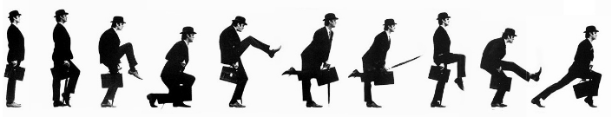
Data Science
Chapitre 14
Approches Hybrides

Slide 2
Autres modèles
Il existe de nombreux autres modèles de classification
RandomForest
KVM
…

Slide 3
Random Forest
Les forêts d'arbres décisionnels ont été formellement proposées en 2001 par Leo Breiman et Adèle Cutler
Cet algorithme combine les concepts de sous-espaces aléatoires et de bagging
L'algorithme des forêts d'arbres décisionnels effectue un apprentissage sur de multiples arbres de décision entraînés sur des sous-ensembles de données légèrement différents

Slide 4
Random Forest
On créé B nouveaux ensembles d'apprentissage par un double processus d'échantillonnage :
sur les observations, en utilisant un tirage avec remise d'un nombre N d'observations identique à celui des données d'origine
et sur les p prédicteurs, en n'en retenant qu'un échantillon de cardinal m < sqrt(p)
Sur chaque échantillon, on entraîne un arbre de décision selon une des techniques connues, en limitant sa croissance par validation croisée
On stocke les B prédictions de la variable d'intérêt pour chaque observation d'origine.
La prédiction de la forêt aléatoire est alors un simple vote majoritaire
Le principal revers de cette méthode est que l'on perd l'aspect visuel des arbres de décision uniques

Slide 5
Random Forest
Exemple
import sk.ensemble as rf
model = rf.RandomForestClassifier(n_estimators=100)
Très puissant
Bien plus gourmand que kNN

Slide 6
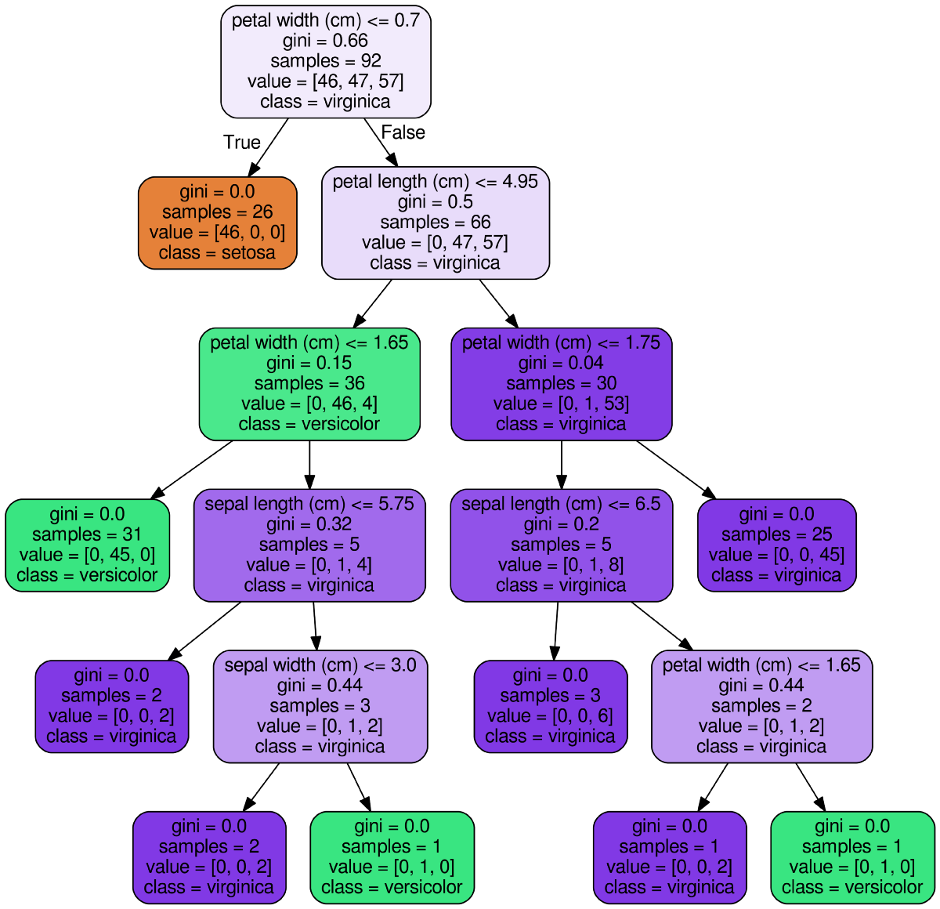
Exemple Iris

Slide 7
Importances des features
Les précédents algorithmes ne permettaient pas de connaître l'importance de chaque feature
Il est souvent utile de savoir les features prépondérantes
Et l'inverse celle qui ne le sont pas
Permet de faire baisser le nombre de dimension

Slide 8
Importance Feature
forest.feature_importances_
Permet de donner pour chaque feature son importance sur 1

Slide 9
Bottlenecks
Il est possible de brancher les Bottlenecks d'un réseau sur un Random Forest

Slide 10
Multi inputs & outputs
Un MLP peut avoir plusieurs entrées et sorties
Il est possible de fusionner des résultats des plusieurs réseaux
Il est possible de fusionner des CNN et des RandomForests
Approche hybride

Slide 11
Data => RF
Merge => MLP
Images => CNN
=> + RF <= Feature importances

